Slide 1
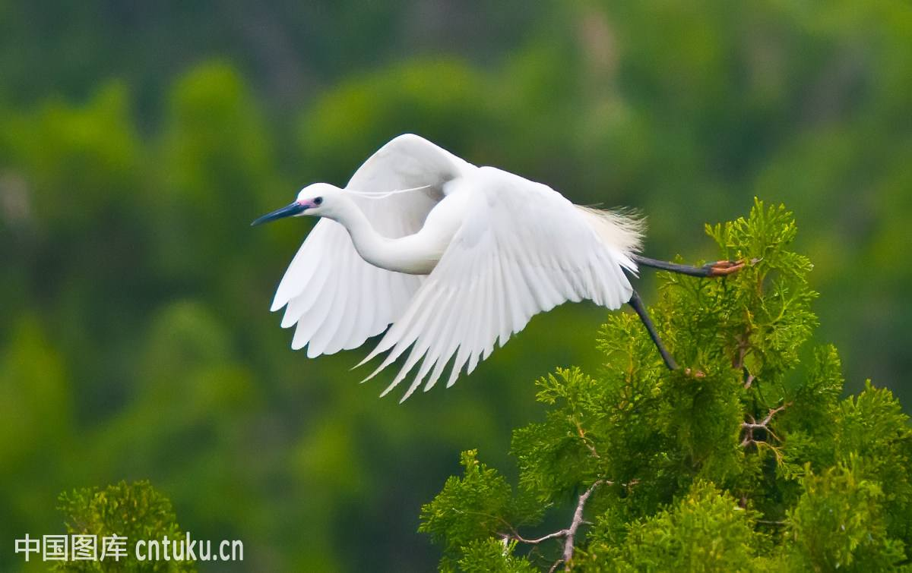
人教五年级上册
1.白 鹭

Slide 2
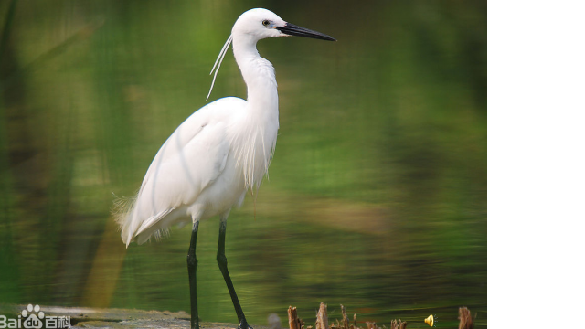
导入新课
读唐诗，猜谜语：
雪衣雪发青玉嘴，
群捕鱼儿溪影中。
惊飞远映碧山去，
一树梨花落晚风。
——杜牧
打一动物：
白鹭

Slide 3
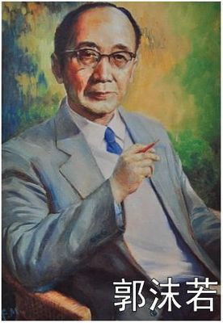
作者简介
郭沫若（1892—1978），原名郭开贞，中国现代杰出的作家、诗人、历史学家、剧作家、考古学家、古文字学家、著名的社会活动家。四川乐山人。1914年赴日本留学。。

Slide 4
认读生词
宜
鹤
嫌
朱
嵌
素
框
匣
哨
恩
韵
不要少写一横

Slide 5
整体感知
（1）课文主要描写的是谁？它有什么特点？
（2）作者描绘了几幅图？分别给这几幅图取一个名字。

Slide 6
（3）作者对白鹭是怎样的情感？你能找出相应的句子吗？
（4）你能给课文分成几部分，每部分的内容是什么？

Slide 7
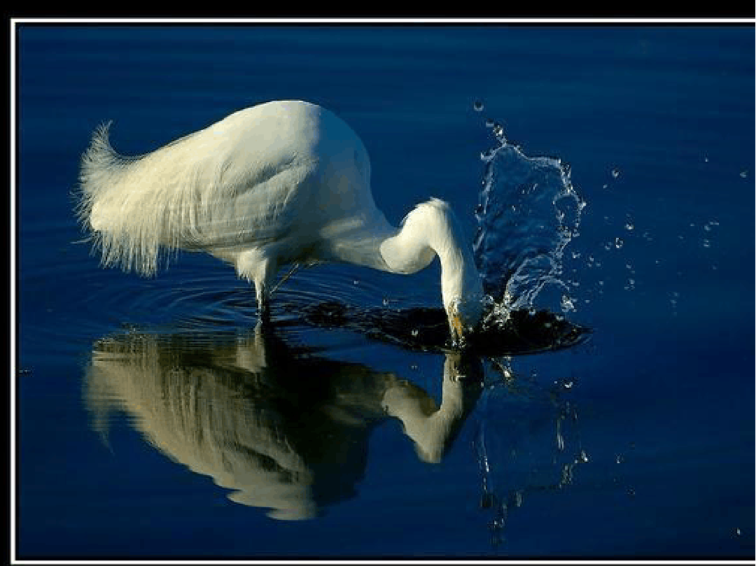
清田独钓图

Slide 8
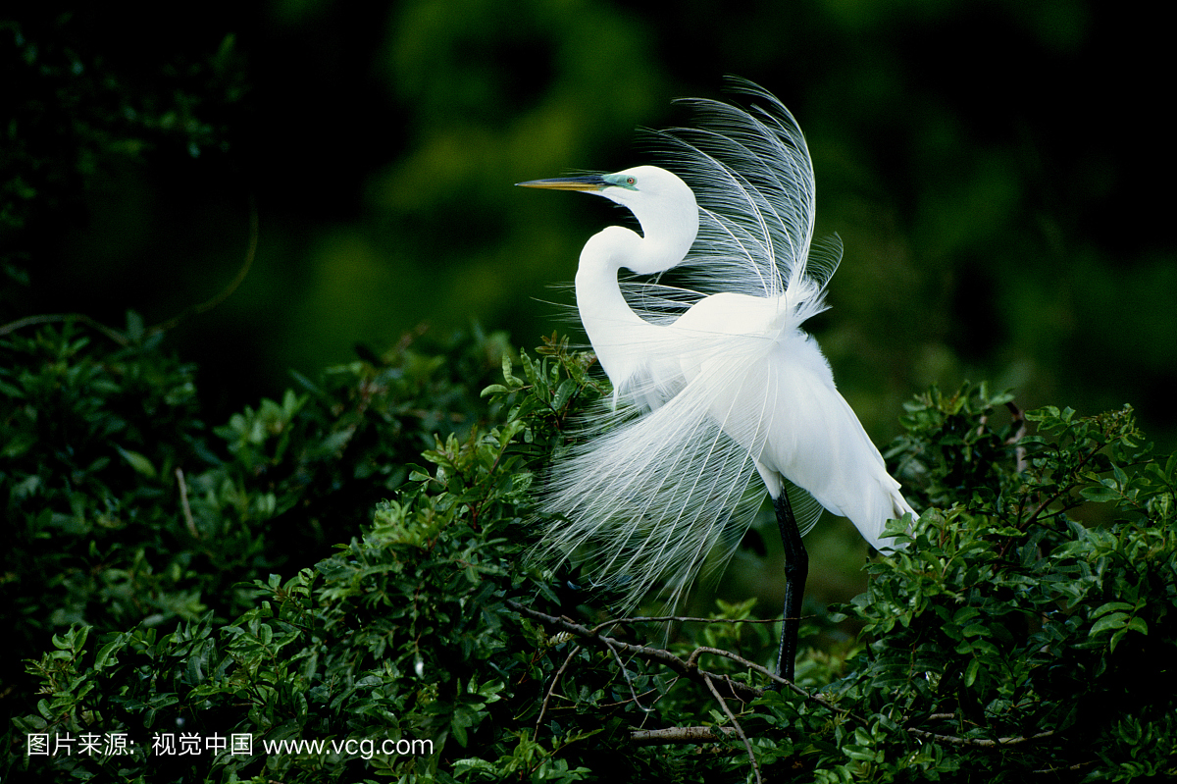
清 晨 望 哨 图

Slide 9
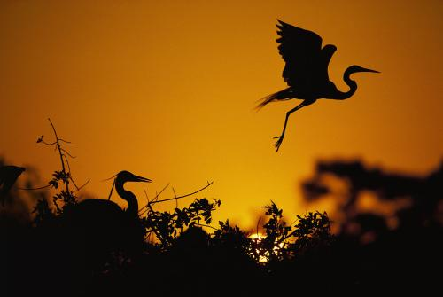
黄昏低飞图

Slide 10
这篇散文共分为三部分。
第一部分（第1自然段）总体介绍白鹭的美。
第二部分（第2-10自然段）从不同方面介绍白鹭的美。
第三部分（第11自然段）总结全文，照应开头，再次表达对白鹭的赞美之情。

Slide 11
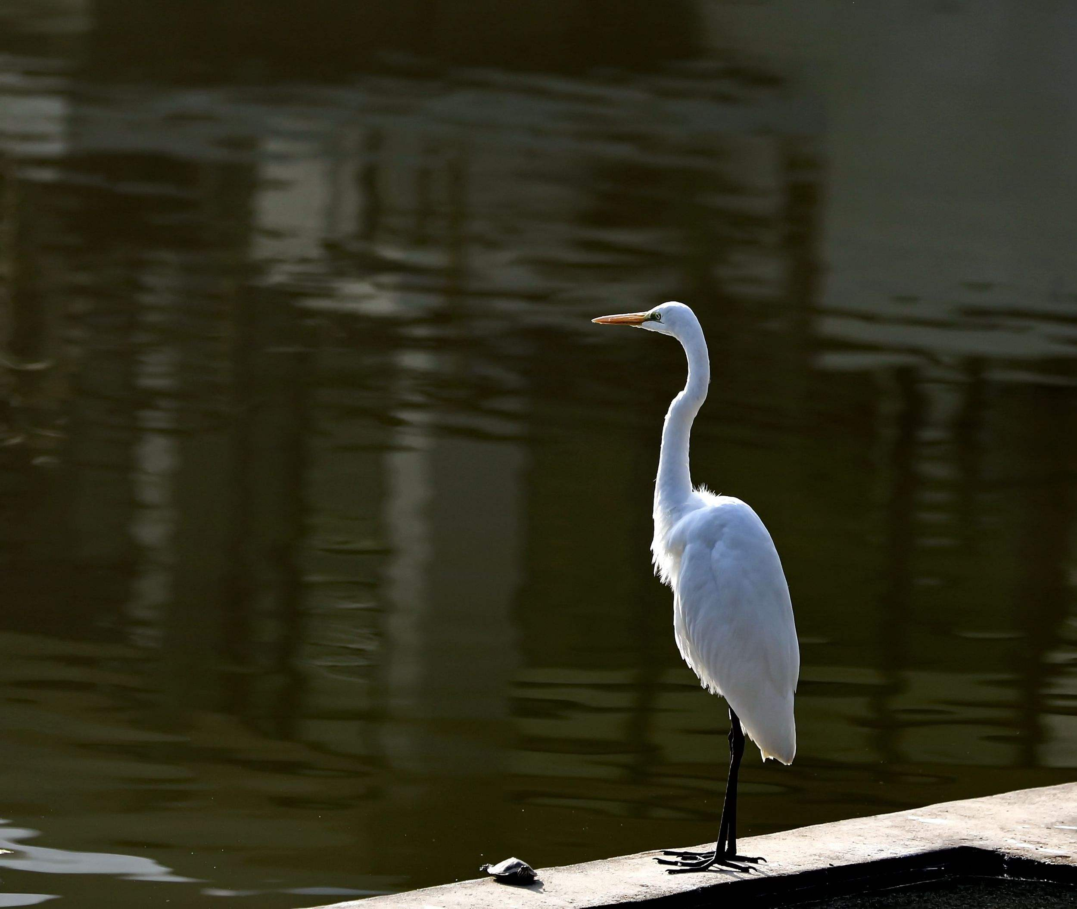
1 白鹭
第二课时

Slide 12
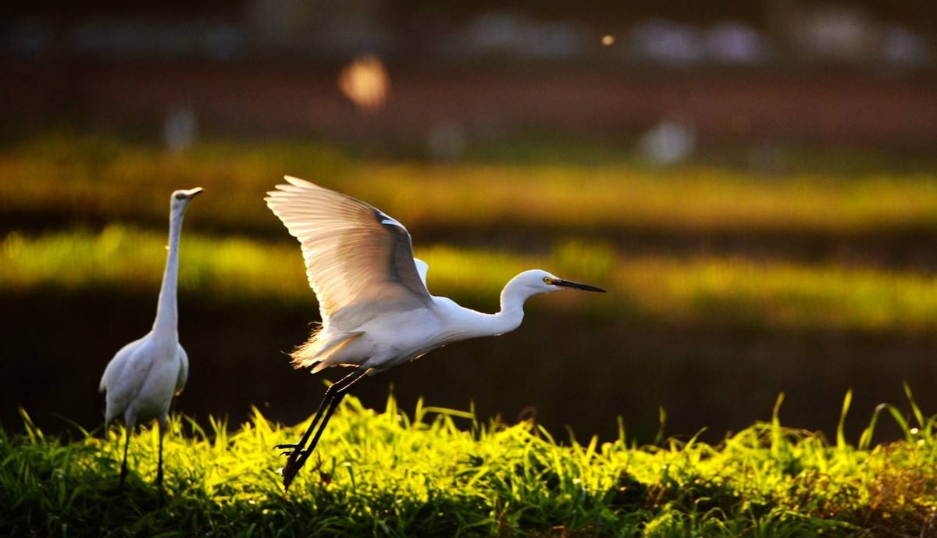
复习导入
精巧 色素 配合 身段 生硬 寻常 常见 忘却 结构 青色 清晨 安稳 悠然 黄昏 恩惠
美中不足 流线型 散文诗

Slide 13
深读课文
白鹭是一首精巧的诗。
用“诗”来做比，
新奇，贴切，耐人寻味。
比喻句
白鹭“色素的配合”从哪里可以体现出来？作者如何评价？
素之一忽则嫌白，黛之一忽则嫌黑。这句话说明了白鹭颜色的恰到好处。

Slide 14
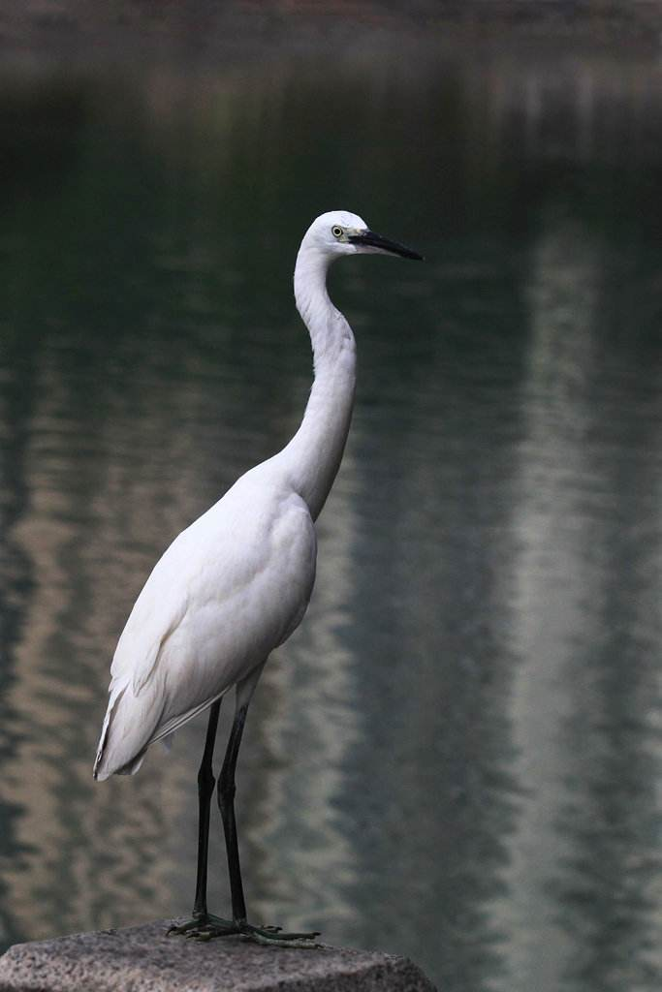
白鹭“身段的大小”从哪里可以体现出来？作者如何评价？
身段美：流线型结构，长喙，脚。
评价：增之一分则嫌长，减之一分则嫌短。
这句话说明了白鹭身段美得恰到好处。

Slide 15
然而白鹭却因为它的常见，而被人忘却了它的美。
作者告诉我们怎样的哲理？

Slide 16
美往往蕴含在生活中，蕴含在我们常见的事物中，只要我们用心体会，就会发现寻常事物中那独特的美。

Slide 17
现在我们认真品味描绘白鹭的三幅图，看看作者是怎样直接描绘白鹭的美的。

Slide 18
图画之美：清田独钓图

Slide 19
悠 然 之 美：清 晨 望 哨 图

Slide 20
清澄之美
黄昏低飞图

Slide 21
课文的开头和结尾有什么特点？又有什么不同？
白鹭是一首精巧的诗。
白鹭实在是一首诗，一首韵在骨子里的散文诗。
开头句的比喻旨在点出作者的发现，引出下文；结尾两句比喻是对全文的总结，在上文描写的基础上进一步提示出白鹭美的本质。

Slide 22
课堂总结
这篇文章体现了作者怎样的思想感情？
这篇散文通过对白鹭的歌颂，表达
了作者对白鹭的喜爱和赞美之情。

Slide 23
白鹭
色素美
外形美
身段美
精巧的诗
喜爱和赞美
图画美---清田独钓图
悠然美---清晨望哨图
清澄美----黄昏低飞图

Slide 24
课堂练习
一、选字组词，在所选的字的下面打√。
（配 陪）合 适（宜 以）
白（鹤 贺） （兼 嫌）气
√
√
√
√

Slide 25
二、写出下列标红词语的近义词。
1.色素的配合，身段的大小，一切都很适宜。（ ）
2.即使如粉红的朱鹭或灰色的苍鹭，也觉得大了一些，而且太不寻常了。（ ）
3.每每看见它孤独地站立于小树的绝顶，看来像是不安稳，它却很悠然。（ ）
适合
平常
悠闲

Slide 26
三、选择题。
1.对下列句子理解正确的一项是（ ）
白鹭是一首精巧的诗
A运用比喻描写了白鹭的精致，体现作者对白鹭的赞美和喜爱之情。
B运用拟人的修辞描写了白鹭的精致，体现作者对白鹭的赞美之情。
2.白鹤太大而嫌生硬，即使如粉红的朱鹭或灰色的苍鹭，也觉得大了一些，而且太不寻常了。这句话运用了（ ）的写作手法。
A比喻 B对比 C拟人
A
B

